Slide 1
LA RECHERCHE ET L’INNOVATION PUBLIQUE ET PRIVEE
AU SERVICE DE LA
SOCIETE NUMERIQUE
20 NOVEMBRE 2019 - RENNES
Journée animée par
Agenda : https://cutt.ly/ECW2019

Slide 2
Agenda : https://cutt.ly/ECW2019

Slide 3
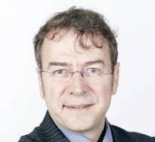
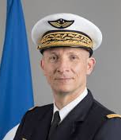
Introduction
8 :45 : Accueil café
9 :00 – 9 :20 : Introduction de la journée par :
M. Bernard POULIQUEN, Vice-Président chargé de l'enseignement supérieur, la recherche et la transition numérique pour la Région Bretagne
M. le Général Didier TISSEYRE, Officier Général « Commandant de la cyberdéfense » de l'état-major des armées
Agenda : https://cutt.ly/ECW2019

Slide 4
9 :20 – 9 :35 : Comment positionner les enjeux de la sécurité au regard de la société numérique et de l’économie ?
M. Jérôme LAINE, Délégué à l’information stratégique et à la sécurité économique (DISSE)
Au sein de la Direction régionale des entreprises, de la concurrence, de la consommation, du travail et de l'emploi (DIRECCTE), le Délégué à l’information stratégique et à la sécurité économiques (DISSE) représente un service à compétence nationale placé au sein des Ministères Économiques et Financiers : le Service d’information Stratégique et de Sécurité Economiques (SISSE). En lien avec le Secrétariat Général de la Défense et de la Sécurité nationale (SGDSN) et les ministères concernés, le SISSE a pour mission, d’élaborer et d’animer la politique publique en matière de protection et de promotion des intérêts économiques, industriels et scientifiques de la Nation et d’en évaluer l’efficacité. Le DISSE participe à la mise en œuvre de cette politique publique au travers de ses missions de :
Veille stratégique
Sensibilisation aux enjeux de la politique publique d'information stratégique et de sécurité économiques
Animation territoriale
Suivi et appui des entreprises
En lien avec le HFDS de Bercy, diffusion du dispositif de la protection du potentiel scientifique et technique (PPST) de la Nation.
Plus d’informations : https://sisse.entreprises.gouv.fr/fr

Slide 5
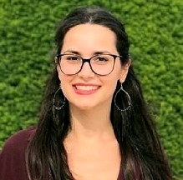
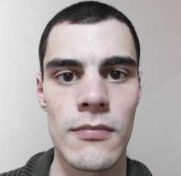
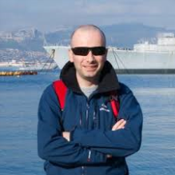
9 :35 – 10 :30 : Intervention d’AIRBUS avec pour programme :
Introduction des activités Airbus Cybersecurity Innovation par M. Adrien BECUE, Responsable de R&T and Innovation
Démonstration: utilisation du machine-learning pour l’analyse de malware par Mme Arife BICAR, Dat Data scientist
Démonstration sur l’Intelligence Artificielle appliquée à la sécurité des systèmes industriels par M. Guillaume ANSEL, Doctorant de la Chaire CNI
Démonstration d’entrainement d’IAs offensives et défensives par M. Sylvain NAVERS, Responsable de l’ingénierie IA, M. Marc VELAY, Ingénieur et M. Alexandre DEY, Doctorant

Slide 6
Airbus Cybersecurity, a pure cybersecurity player fully owned by Airbus group, with 860 employees worldwide and R&D centers in UK, France and Germany, delivers high grade products and services to Airbus group, CNIs / Essential service providers, Governments / Armies and Institutions. Our Innovation strategy aims at secure connectivity and cognification across IT, OT, and IoT. We present here 3 demonstrations representative applying AI for security and security of AI - by Adrien Bécue, Head of R&T and Innovation.
Demo 1: ML-based malware analysis (Orion Malware): implementation of machine-learning techniques for malware analysis - by Arife Bicar, from Orion Malware team.
Demo 2: ML-based OT Monitoring (CNI Chair): use of machine-learning techniques for OT monitoring, application of change detection theory to monitor a water treatment system - by Guillaume Ansel from CNI Chair.
Demo 3: Adversarial AI (UEBA): adversarial training of offensive and defensive AI in cyber-ranges, applied to User and Entity Behaviour Analysis, by Sylvain Navers Team Leader AI Engineering, Marc Velay from AI Engineering and Alexandre Dey, PHD Student at INRIA.

Slide 7
Pause Café
10:30 – 11:00
Agenda : https://cutt.ly/ECW2019

Slide 8
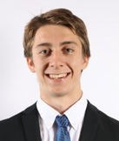
11 :00 – 11 :15 : Présentation de SPARTA – projet collaboratif pour coordonner la recherche, l’innovation et la formation en matière de cybersécurité au sein de l’Union Européenne par :
M. Augustin LEMESLE, issu de CentraleSupélec, Ingénieur Chercheur au Commissariat à l'Energie Atomique et aux Energies Alternatives et membre de l'équipe de coordination de SPARTA.
Agenda : https://cutt.ly/ECW2019

Slide 9
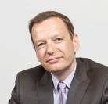
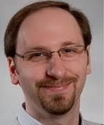
11 :15 – 12 :15 : Intervention NOKIA Bell Labs avec pour programme :
Introduction des activités Nokia sur la Cybersécurité en France par M. Marc CHARRIERE, en charge des relations institutionnelles pour Nokia en France
Marc Charrière est Directeur des Affaires Publiques France Relations France chez Nokia et membre du comité de direction de Nokia France depuis janvier 2016. Il est également Président de la Commission Réseaux de l’AFNUM (Alliance Française des Industriels du Numérique) et Président de la commission numérique de la FIEEC (Fédération des Industries Electriques, Electroniques et de Communication).
Présentation des thématiques de recherche en Cybersécurité de l’équipe ESTA (E2E Security & Trust Automation) des Bell Labs par M. Samuel DUBUS, Chef du Département E2E Security & Trust Automation
Agenda : https://cutt.ly/ECW2019

Slide 10
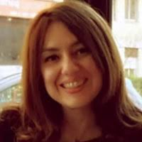
11 :15 – 12 :15 : Intervention NOKIA Bell Labs avec pour programme :
Présentation du projet de recherche Intelligence Artificielle / Machine Learning in Anomaly Detection for Cloud par Mme la Docteur Mehrnoosh MONSHIZADEH
Abstract: Hybrid Anomaly Detection Model (HADM) is a platform that filters network traffic and identifies malicious activities on the network. The platform applies data mining algorithms to effectively detect cyber attacks in high load networks. The platform uses combination of linear and learning algorithms together with protocol analyzer. The supervised algorithms filter and extract distinctive attributes and features of the cyber attacks while the unsupervised algorithms use these attributes and features to identify new types of attacks. The protocol analyzer in this platform classifies and filters vulnerable protocols to avoid unnecessary computation load. Different feature selection methods are applied to find the best features for applied algorithms. The feature selection methods are selected based on the algorithms computation time and detection rate. The best algorithms are then selected through a benchmark on applied datasets based on the metrics such as cross entropy loss, precision, recall and computation time. The use of linear algorithms in conjunction with learning algorithms and protocol analyzer allows the HADM to achieve improved efficiency in terms of accuracy and computation time over existing solutions. The HADM efficiency (accuracy and computation time) has been compared against existing mechanisms. HADM scalability and robustness is evaluated via applying five recent public datasets containing various size and diverse attacks. In this demo, a custom dataset that is extracted from ISCX 2017 and UNSW 15 is used. Key Words: machine learning; supervised; unsupervised; cyber attacks; protocol analyzer; learning algorithm; linear algorithm; data mining; anomaly detection
Agenda : https://cutt.ly/ECW2019

Slide 11
11 :15 – 12 :15 : Intervention NOKIA Bell Labs avec pour programme :
Présentation du projet de recherche Update Integrity Patch Management par M. le Docteur Matteo PONTECORVI
Abstract : Blockchains obtained quite some attention recently for their usage with cryptocurrencies.
We formally clarify the concept of Blockchain and then we discuss one of our projects based on them: Replicated Updates Management (RUM).
We explain how this impacts smart cities and show a use-case for this technology.
Agenda : https://cutt.ly/ECW2019

Slide 12
Pause Déjeuner
12:15 – 13:30
Agenda : https://cutt.ly/ECW2019

Slide 13
13 :30 – 13 :45 : Intervention de la DGSI par une formation de contre-ingérence Cyber
Agenda : https://cutt.ly/ECW2019

Slide 14
13 :45 – 14 :05 : Intervention de M. Reijo SAVOLA, Principal Scientist, Cybersecurity, at VTT Technical Research Centre of Finland.
Mr. Reijo Savola is currently working as a Principal Scientist, Cybersecurity, at VTT Technical Research Centre of Finland. He has experience in cybersecurity, software engineering, telecommunications, multi-technology engineering topics and in digital signal processing. In addition to research experience, he has seven years of industrial experience in telecommunications sector, having worked for Elektrobit Group Plc. in Oulu, Finland and in Redmond, WA, United States. Mr. Savola acts as the CEO of the NECC (North European Cybersecurity Cluster) and as Member of the Steering Group of FISC (Finnish Information Security Cluster).
Agenda : https://cutt.ly/ECW2019

Slide 15
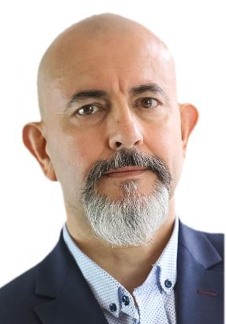
14 :05 – 15 :00 : Recherche et innovation Cyber, partenariat privé / public
M. Eric DUPUIS, Chief Security Officer (Directeur Sécurité), Directeur Orange Cyberdefense Grand OUEST
Après avoir dirigé le pôle Consulting & Services activité « Audit, Conseil, et Expertise » cybersécurité et confiance numérique d’Orange Business Services et occupé différents postes dans des entreprises de services numériques, il a rejoint le groupe Orange en 2011.
Ingénieur des corps techniques de l’armement, il a exercé pendant plusieurs années à la Délégation Générale pour l’Armement dans les domaines du renseignement, de la lutte informatique et de la Cyberdéfense. Il y a en particulier développé des services d’expertises en menaces informatiques & télécom au profit de différents services du ministère de la défense.
Ingénieur du Conservatoire National des Art et Métiers, il y enseigne aussi l’ingénierie et la sécurité des logiciels. Auditeur IHEDN de la 50ième Session Armement et Economie de Défense, Chercheur associé à l’Institut Mines et Télécom, Lieutenant-colonel réserviste citoyen Cyberdéfense pour la Gendarmerie.
Agenda : https://cutt.ly/ECW2019

Slide 16
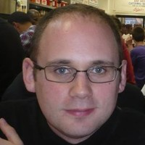
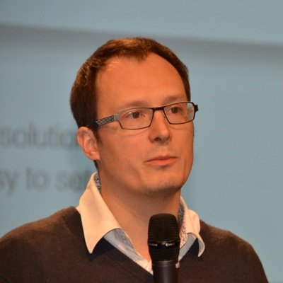
14 :05 – 15 :00 :
Comment mettre à profit l’intelligence artificielle au service de la Cybersécurité des réseaux ?
par M. Nicolas NOEL, Expert Sécurité avec plus de 10 ans d’expérience. Nicolas travaille au sein des équipes d’Engineering d’Orange CyberDefense sur les sujets d’Innovation et de Machine Learning appliqués à la gestion des Incidents de Sécurité.
Innovations et usages numériques par M. Philippe CALVET pour Orange Labs Services – Security
Chair du groupe business de HGI fédérant les opérateurs européens, il participe à l'émergence et développement de technologies aujourd'hui embarqué dans la Livebox : module DECT CAT iq , module Qos, certification fibre. Depuis 2015, il prend la direction de l'équipe NCP (Network, Cybersecurité & Privacy) au sein du département sécurité d'Orange Labs Services.

Slide 17
Pause Café
15:00 – 15:30
Agenda : https://cutt.ly/ECW2019

Slide 18
Signature de la convention de la chaire Cyber navale
L’ENSTA Bretagne rejoint la chaire de cyberdéfense des systèmes navals qui implique déjà l’École navale, IMT Atlantique, Naval Group et Thales.
Créée en 2014 sous tutelle de la Marine nationale dans le cadre du plan d’action cyber décidé par le Ministre, la chaire Cyber navale bénéficie ainsi d’une légitimité véritable dans le domaine naval.
Les 2 partenaires industriels (leaders de leur secteur) et les quinze enseignants chercheurs (experts scientifiques en cyberdéfense) confortent l’expertise cyber de la chaire.
Le projet est également soutenu par la région Bretagne et le Pôle d’Excellence Cyber.
Agenda : https://cutt.ly/ECW2019

Slide 19
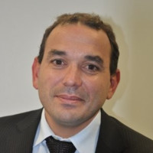
Signature de la convention de la chaire Cyber navale
Cette signature est réalisée par :
M. Pascal PINOT, Directeur de l’ENSTA Bretagne
Amiral Eric PAGES, Directeur de l’Ecole navale
M. Jean LE TRAON, Directeur du campus de Rennes / IMT Atlantique
M. Patrick RADJA, CTO Cyber, Naval Group
M. Pierre JEANNE, VP Information Technologies Security Domain at Thales
Agenda : https://cutt.ly/ECW2019

Slide 20
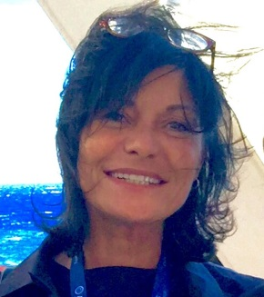
15 :30 – 15 :50 : Point de situation sur les grands axes de recherche et d’innovations scientifiques en matière de cybersécurité, les champs d’applications présentes et futures, les enjeux, les modalités de mise en œuvre par :
Mme la Docteur Isabelle TISSERAND du Ministère de l’Enseignement Supérieur, de la Recherche et de l’Innovation (MESRI)
Mme la Docteur Isabelle TISSERAND est réserviste de la Marine Nationale.
Coordinatrice Défense et Sécurité de la Direction Générale de la Recherche et de I’Innovation et Chargée des questions de défense au Département Politique spatiale et Défense ; Ministère de l’Enseignement Supérieur, de la Recherche et de l’Innovation, Paris, France.
Vice-présidente du Département de cybersécurité satellitaire et spatiale de 3I3S.
Agenda : https://cutt.ly/ECW2019

Slide 21
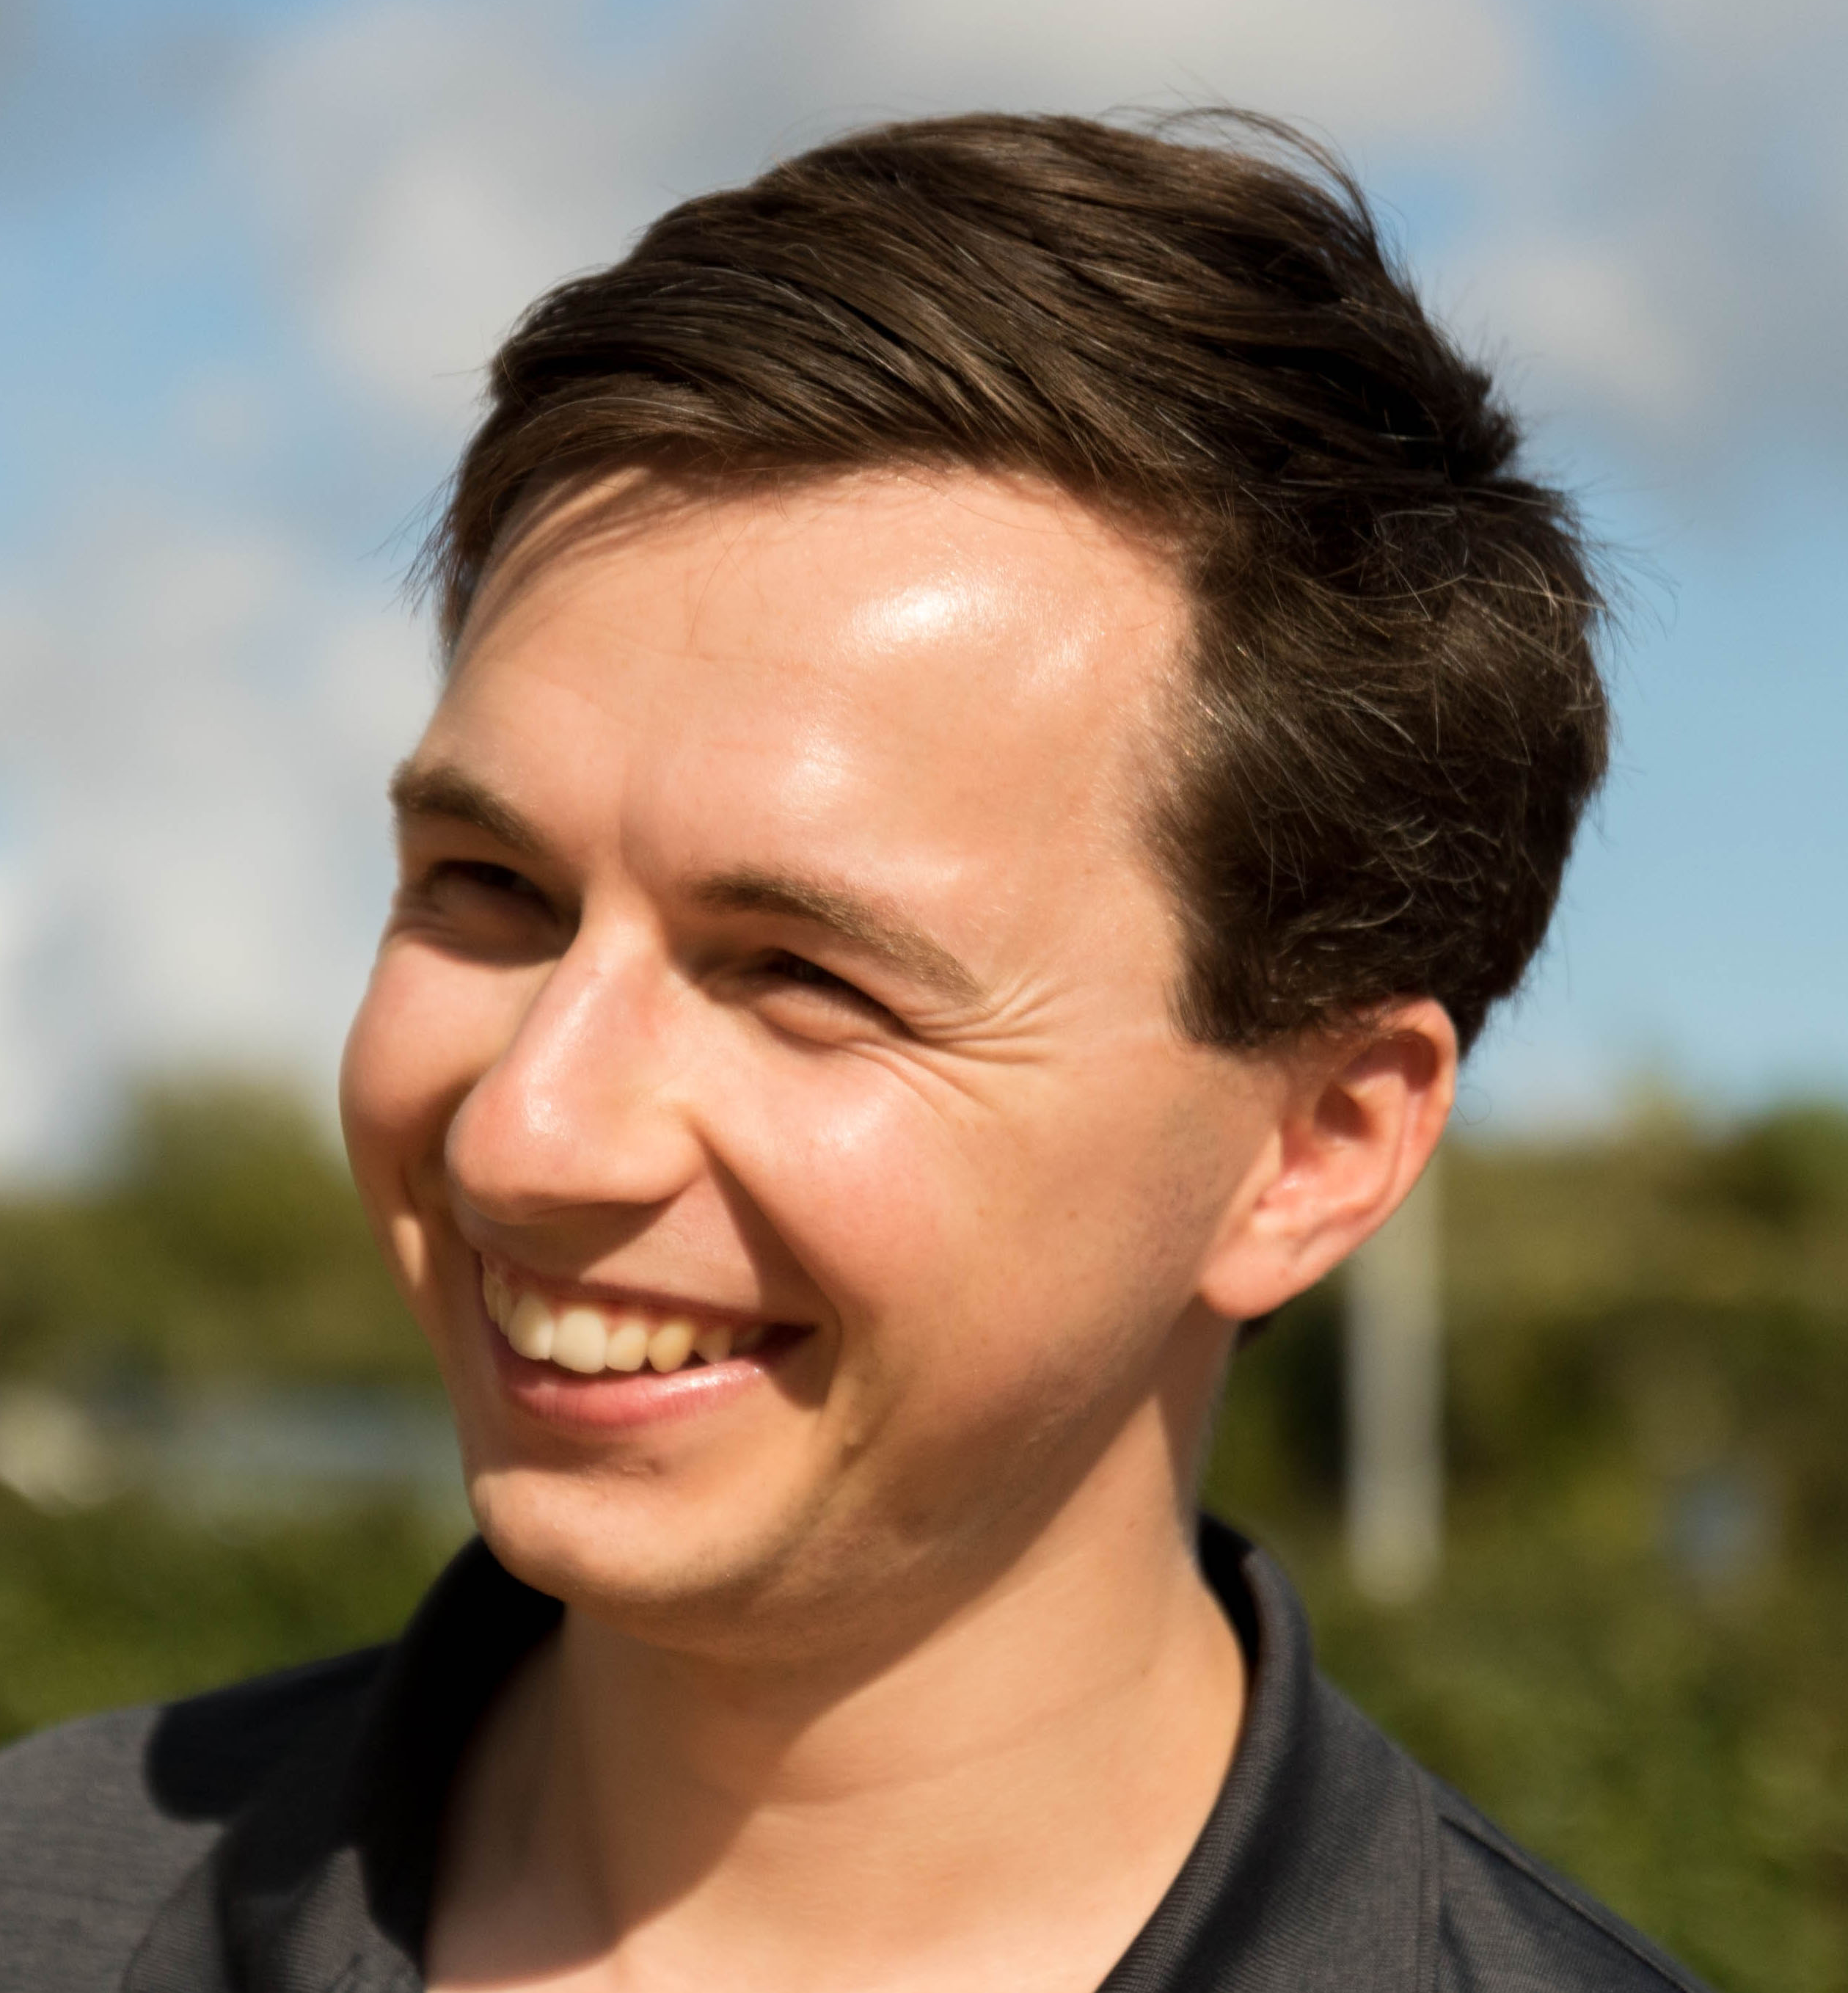
15 :50 – 15 :55 : Une thèse en 180 secondes :
M. Edwin BOURGET pour la Chaire Cyber CNI de l’Institut Mines-Télécom
Sujet proposé : Diagnostic de malveillance et défaillance dans les systèmes de contrôle industriels
Les changements apportés par l'industrie 4.0 ont notamment pour conséquence que la frontière entre attaques et accidents n'est plus aussi bien définie qu'auparavant. Il est désormais nécessaire de superviser sûreté et sécurité comme un tout et non comme deux propriétés distinctes. Bien que les méthodes usuelles de diagnostic permettent de lever des alertes correspondant à des incidents isolés, elles ne permettent pas de mettre en contexte un ensemble d'alertes de natures différentes. Afin de fournir une explication correspondant à un ensemble d'alertes, nous proposons un modèle probabiliste innovant capable de réaliser de la corrélation d'incidents d'origines diverses, de nature accidentelle ou ùalveillante. Notre modèle réalise le diagnostic en s’appuyant sur un ensemble de métriques dont nous illustrons l'utilisation pour identifier et répondre à des incidents. Les travaux présentés ont été réalisés dans le cadre de la chaire Cyber CNI sur la cybersécurité des infrastructures critiques (voir https://www.chairecyber-cni.org/).

Slide 22
15 :55 – 16 :40 : Intervention du MINARM – les chaires de cyberdéfense au sein des armées
Chaire de cyberdéfense et cybersécurité Saint-Cyr :
Les menaces terroristes liées à l'environnement en ligne peuvent prendre différentes formes, telles que le recrutement et la propagande en ligne, ou la planification et le financement. Ces menaces peuvent jouer un rôle de déstabilisation à plus grande échelle en s’attaquant aux infrastructures critiques des pays ou au fonctionnement des chaînes d’information par exemple. Les réponses de la justice pénale sont également limitées en raison des défis des preuves électroniques.
L’intervention donnera un aperçu des tendances actuelles et des difficultés rencontrées par les autorités de la justice pénale.
Chaire Cyb’air :
La cyber résilience est une capacité organisationnelle, c’est-à-dire une capacité à anticiper puis résister au choc avant de se rétablir et d’apprendre par l’expérience. La cyber résilience engage une double rupture de l’organisation technique (systèmes cyber-physiques) et organisationnelle (cognitif, socio-opérationnel).
La chaire Cyb’air explore les caractéristiques de la cyber résilience autour de trois grandes thématiques :
L’intelligence artificielle distribuée et la cyber résilience des systèmes,
Les comportements individuels et collectifs en situation de Cyber-crise,
La caractérisation de la résilience en tant que capacité des organisations.
Si la chaire Cyb’air favorise la recherche appliquée au milieu aérospatial, les études sont cependant génériques et transposables à d’autres organisations.

Slide 23
Chaire de cyber défense des systèmes navals :
Le navire du XXIème siècle est hyper-connecté et dépendant de l’outil informatique. Il fait face à de nouvelles menaces comme la prise en contrôle à distance ou la modification des signaux GPS.
L’objectif de la chaire est double :
Développer la formation dans le domaine de la cybersécurité,
Mener des recherches de détection et de protection des systèmes et équipements à bord des navires.
Les principales thématiques explorées sont :
La protection des informations sensibles embarquées,
L’analyse de la fiabilité et de l’intégrité des informations collectées par les capteurs et utilisées ensuite par les systèmes d’information des navires,
L’analyse des failles de sécurité et intrusions affectant ces derniers,
Le déploiement de correctifs logiciels adaptés en cas de besoin, ainsi que toute autre réaction nécessaire au rétablissement de la sécurité des systèmes,
L’aide à la prise de décisions en situations critiques.
Agenda : https://cutt.ly/ECW2019

Slide 24
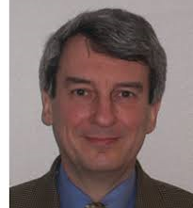
Les intervenants sont :
M. l’Ambassadeur Jean-Paul LABORDE pour la Chaire Cyberdéfense et Cyber-sécurité - Saint-Cyr/Sogeti/Thales
M. Paul THERON pour la Chaire Cyb’Air
M. Yvon KERMARREC pour la Chaire Cyberdéfense des systèmes navals

Slide 25
16 :40 – 17 :00 : L’importance de la collaboration d’experts en sciences sociales et en sciences du numérique afin d'aborder les enjeux de la cybersécurité sous une approche holistique par :
M. le Professeur Philippe ELBAZ-VINCENT, directeur du Grenoble Alpes Cybersecurity Institute
La cybercriminalité s'est développée dans la dernière décennie et pose désormais un ensemble de défis majeurs pour nos sociétés modernes : organisation de la résilience face à la complexification des cyberattaques, prise en compte des impératifs de cybersécurité dans le cycle de vie des produits IoT, sécurisation des infrastructures critiques, manipulation précautionneuse de l'arme à double tranchant que constitue l'IA, ou encore nécessité de réguler le cyberespace afin d'éviter l'apparition d'un far-west numérique.
Ces nouveaux défis ont conduit à la création du Grenoble Alpes Cybersecurity Institute en 2018.
Son inter-disciplinarité, lui permet de faire collaborer experts en sciences sociales et en sciences du numérique afin d'aborder les enjeux de la cybersécurité sous une approche holistique.
Agenda : https://cutt.ly/ECW2019

Slide 26
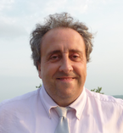
16 :40 – 17 :00 : L’importance de la collaboration d’experts en sciences sociales et en sciences du numérique afin d'aborder les enjeux de la cybersécurité sous une approche holistique par
M. le Professeur Philippe ELBAZ-VINCENT, directeur du Grenoble Alpes Cybersecurity Institute
M.Philippe Elbaz-Vincent est professeur en Mathématiques à l'Université Grenoble Alpes depuis 2007 et été auparavant maître de conférences à l'Université de Montpellier. Il a obtenu son doctorat en 1995 à l'Université de Nice et son habilitation à diriger des recherche (HDR) en 2005. Il est directeur du Grenoble Alpes Cybersecurity Institute depuis 2018 dans le cadre d'un programme inter-disciplinaire de l'IDEX UGA. Ses domaines de recherche incluent la théorie des nombres, la cryptologie, l'obscurcissement de codes et la théorie de l'information. Il a été Marie Curie Fellow de l'UE en 1998-1999 à l'Université de Duisburg-Essen (Allemagne) et a été chercheur invité à l'IHES (France), l'EPFL (Suisse), le MPI Für Mathematik (Bonn, Allemagne) ainsi qu'au Hausdorff Research Institute for Mathematic (Bonn, Allemagne). Il a supervisé une trentaine d'alumni (thèses, postdocs, ingénieurs R&D) et a été membres et/ou (co-)porteurs d'une vingtaine de projets de recherche financés, dont la majorité avec des partenaires industriels.

Slide 27
17 :00 – 17 :20 : Intervention b<>com sur le thème Carte à puce, DRM, tatouage : la saga du piratage de vidéo :
Profitant de moyens technologiques et financiers toujours plus conséquents, les services illégaux de streaming vidéo se multiplient et s’adaptent aux contre-mesures des diffuseurs légitimes. Cet atelier parcourra l'historique des approches des deux camps et dressera un état des lieux pratique et illustré des technologies & solutions utilisées.
M. Gaëtan LE GUELVOUIT, Manager Labo Confiance & Sécurité
Son principal sujet de recherche est la dissimulation de données (tatouage numérique et stéganographie). Ingénieur en informatique de l’Institut National des Sciences Appliquées de Rennes (INSA) en 2000, il rejoint l’INRIA pour un doctorat, soutenu en 2003. Puis, il exerce à Supélec Paris et devient consultant sécurité chez Capgemini Rennes. En 2006, il intègre Orange Labs en tant qu’ingénieur de recherche où il est distingué en tant qu’expert sécurité senior. Il intègre b<>com en 2013 comme responsable du laboratoire Confiance & Sécurité et travaille sur les problématiques de sécurité associées aux contenus multimédia.
Agenda : https://cutt.ly/ECW2019

Slide 28
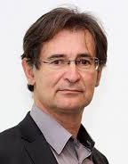
17 :20 – 17 :40 : Panorama des laboratoires et de la recherche dans le Grand Ouest et au Pôle d’excellence cyber
M. le Professeur Jean-Marc JEZEQUEL, directeur de l’IRISA
Jean-Marc Jézéquel est Professeur à l'Université de Rennes 1 et directeur de l'IRISA, l'un des plus grands laboratoires public de recherche en informatique de France. Il est aussi coordinateur de la recherche du Pole d'Excellence Cyber et le directeur de EIT Digital Rennes. Il a reçu en 2016 la médaille d'argent du CNRS.
Auteur de plus de 300 publications et de 4 livres traitant de science et d'ingénierie du logiciel, il est membre de plusieurs comités éditoriaux de revues scientifiques (IEEE Computer, JSS, SoSyM, etc.), ainsi que de nombreux comités de programmes.
Auparavant, il avait été responsable du département Langage et Génie logiciel à l'IRISA, membre du bureau exécutif du Labex CominLabs, ainsi que Directeur adjoint de l'école doctorale Matisse et également responsable scientifique de l'équipe de recherche Triskell, commune à Inria et à l'IRISA.
De 1991 à 2000, il fut chercheur au CNRS, et en 1996 il a effectué un séjour au Japon comme chercheur invité à l'Université de Tokyo.
Auparavant, de 1989 à 1991, il fut ingénieur R&D chez Transpac. Il a obtenu un Doctorat en Informatique en 1989, et un diplôme d'ingénieur de Telecom Bretagne en 1986.
Agenda : https://cutt.ly/ECW2019

Slide 29
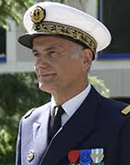
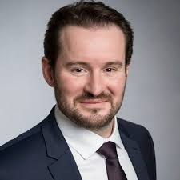
Conclusion
17 :40 – 18 :00 : Conclusion de la journée par le Comcyber :
M. le Contre-amiral Pascal VEREL, Chargé de la coordination inter-chaires Comcyber
M. Christian CEVAER, Délégué à la sécurité numérique pour la Région Bretagne, ANSSI
Agenda : https://cutt.ly/ECW2019

